Slide 1


Slide 2
1
Đặt tính rồi tính:
3 507 x 2
4 806 : 6
1 041 x 5
7 168 : 7

Slide 3
1
Đặt tính rồi tính:
3 507 x 2
1 041 x 5
3 507
1 014
x
x
2
5
7
0
1
4
5
0
7
0

Slide 4
1
Đặt tính rồi tính:
4 806 : 6
7 168 : 7
4 806
6
7 168
7
0
0
0
1
8
0
1
1
0
2
4
0
6
1
6
0
2
8
0

Slide 5
2
Máy bay A đang bay ở độ cao 6 504 m. Máy bay A đang bay ở độ cao gấp đôi độ cao máy bay B. Máy bay B đang bay ở độ cao gấp 3 lần độ cao máy bay C. Hỏi máy bay C bay ở độ cao bao nhiêu mét?

Slide 6
2
Máy bay A đang bay ở độ cao 6 504 m. Máy bay A đang bay ở độ cao gấp đôi độ cao máy bay B. Máy bay B đang bay ở độ cao gấp 3 lần độ cao máy bay C. Hỏi máy bay C bay ở độ cao bao nhiêu mét?
Bài giải
Độ cao của máy bay B là:
6 504 : 2 = 3 252 (m)
Độ cao của máy bay C là:
3 252 : 3 = 1084 (m)
Đáp số: 1084 m

Slide 7
3
Số?
a) x 4 = 1 668
417
b) : 3 = 819
2 457

Slide 8
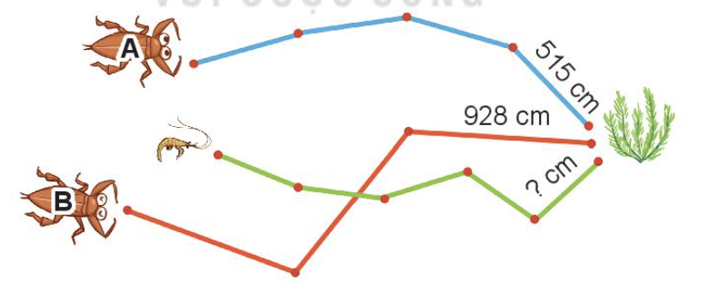
4
a) Hai con cà cuống A, B và tôm cùng bơi đến chỗ cụm rong (như hình vẽ). Cà cuống A bơi theo đường gấp khúc gồm 4 đoạn bằng nhau, cà cuống B bơi theo đường gấp khúc gồm 3 đoạn bằng nhau. Hỏi quãng đường bơi của cà cuống nào ngắn hơn?

Slide 9
4
a) Hai con cà cuống A, B và tôm cùng bơi đến chỗ cụm rong (như hình vẽ). Cà cuống A bơi theo đường gấp khúc gồm 4 đoạn bằng nhau, cà cuống B bơi theo đường gấp khúc gồm 3 đoạn bằng nhau. Hỏi quãng đường bơi của cà cuống nào ngắn hơn?
Quãng đường cà cuống A bơi là:
515 x 4 = 2 060 (m)
Quãng đường cà cuống B bơi là:
928 x 3 = 2 784 (m)
<
2 060 …… 2 784
Quãng đường bơi của cà cuống A ngắn hơn.

Slide 10
4
b) Số?
Quãng đường bơi của tôm là đường gấp khúc gồm 5 đoạn thẳng bằng nhau. Biết quãng đường tôm bơi dài bằng quãng đường bơi của cà cuống A.
Mỗi đoạn của đường gấp khúc đó dài ………. cm.
412
Mỗi đoạn dài số xăng-ti-mét là:
2 060 : 5 = 412 (m)

Slide 11


5
Biết 8 cục pin như nhau nặng 1 680 g. Mỗi Rô-bốt chưa lắp pin có cân nặng 2 000 g.
a) Mỗi cục pin cân nặng bao nhiêu gam?
b) Sau khi lắp số pin như hình vẽ, Rô-bốt nào nhẹ nhất và cân nặng bao nhiêu gam?
A
B
C

Slide 12
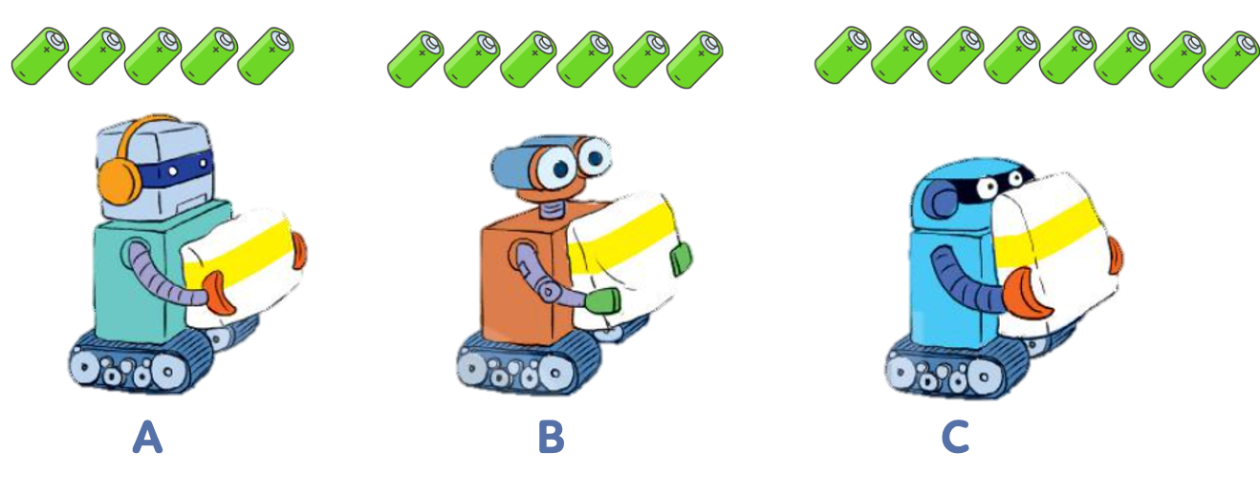
5
Biết 8 cục pin như nhau nặng 1 680 g. Mỗi rô-bốt chưa lắp pin có cân nặng 2 000 g.
a) Mỗi cục pin cân nặng bao nhiêu gam?
Bài giải
Mỗi cục pin cân nặng là:
1 680 : 8 = 210 (g)

Slide 13
5
Biết 8 cục pin như nhau nặng 1 680 g. Mỗi rô-bốt chưa lắp pin có cân nặng 2 000 g.
b) Sau khi lắp số pin như hình vẽ, rô-bốt nào nhẹ nhất và cân nặng bao nhiêu gam?
Rô-bốt A nặng là:
210 x 5 = 1 050 (g)

Slide 14
LUYỆN TẬP

Slide 15
1
Đặt tính rồi tính:
9 362 : 9
1 214 x 6
2 790 : 3
912 x 7

Slide 16
1
Đặt tính rồi tính:
1 214 x 6
912 x 7
1 214
912
x
x
6
7
7
2
8
4
6 3
8
4

Slide 17
1
Đặt tính rồi tính:
9 362 : 9
2 790 : 3
9 362
9
2 790
3
0
3
0
9
1
0
4
0
9
3
0
3
6
0
0
0
2
0
2

Slide 18
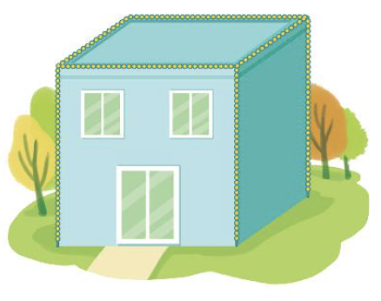
Mỗi đoạn dài số xăng-ti-mét là:
412
2 060 : 5 = 412 (m)
2
Số?
Ở khu vui chơi, bác Nam muốn gắn các dây đèn dọc theo mỗi cạnh của ngôi nhà dạng khối lập phương, trừ những cạnh sát mặt đất. Mỗi cạnh cần gắn một dây đèn dài 450 m.
a) Bác Nam cần gắn tất cả ………… dây đèn.
b) Tổng độ dài các dây đèn đó là ………. xăng-ti-mét.

Slide 19
Mỗi đoạn dài số xăng-ti-mét là:
412
2 060 : 5 = 412 (m)
2
Số?
Ở khu vui chơi, bác Nam muốn gắn các dây đèn dọc theo mỗi cạnh của ngôi nhà dạng khối lập phương, trừ những cạnh sát mặt đất. Mỗi cạnh cần gắn một dây đèn dài 450 m.
a) Bác Nam cần gắn tất cả …… dây đèn.
8
b) Tổng độ dài các dây đèn đó là …………. xăng-ti-mét.
3 600
450 x 8 = 3 600 (m)
Notes:
Ngôi nhà có bao nhiêu cạnh?
Có bao nhiêu cạnh sát mặt đất?
Còn lại bao nhiêu cạnh được gắn bóng đèn?

Slide 20
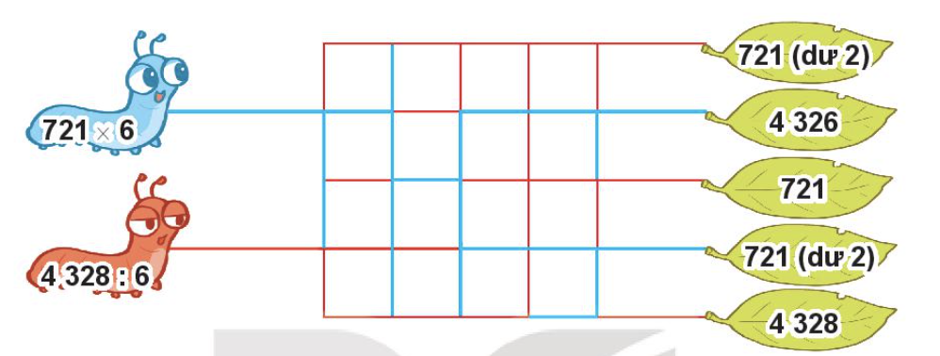
3
Mỗi chú sâu sẽ đi theo đường nào để đến chiếc lá là ngôi nhà của mình? Biết rằng mỗi chú sâu chỉ bò theo đường có màu trùng với màu của nó và sâu cũng chỉ bò đến chiếc lá ghi kết quả của phép tính trên mình chú sâu đó.

Slide 21
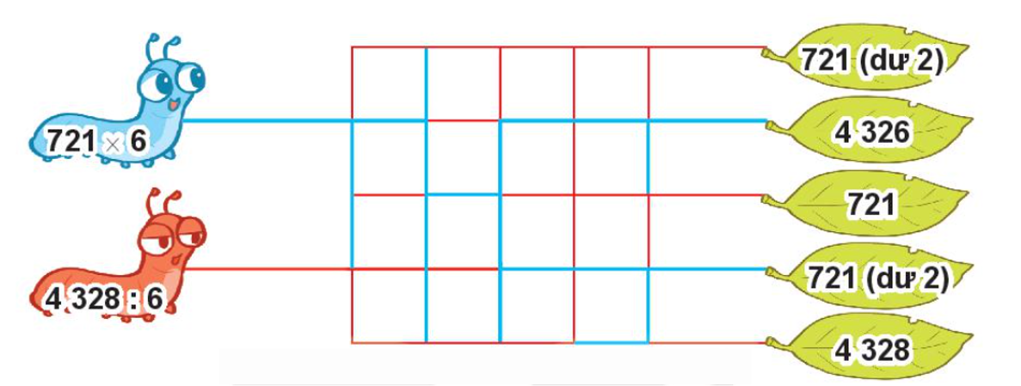
3
Mỗi chú sâu sẽ đi theo đường nào để đến chiếc lá là ngôi nhà của mình? Biết rằng mỗi chú sâu chỉ bò theo đường có màu trùng với màu của nó và sâu cũng chỉ bò đến chiếc lá ghi kết quả của phép tính trên mình chú sâu đó.
721
x
6
43
2
6

Slide 22
3
Mỗi chú sâu sẽ đi theo đường nào để đến chiếc lá là ngôi nhà của mình? Biết rằng mỗi chú sâu chỉ bò theo đường có màu trùng với màu của nó và sâu cũng chỉ bò đến chiếc lá ghi kết quả của phép tính trên mình chú sâu đó.
4 328
6
1
2
7
2
1
0
8
2

Slide 23
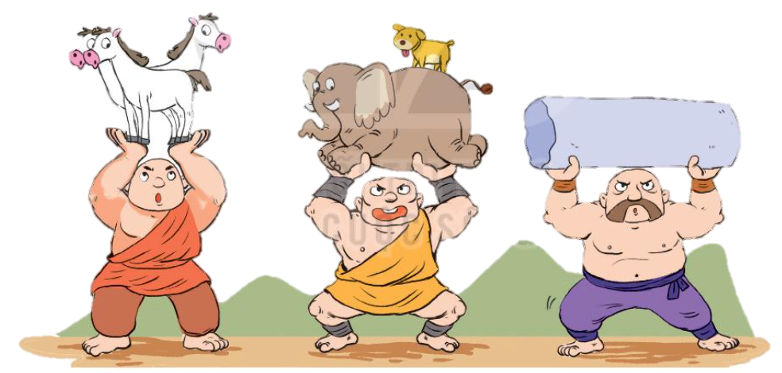
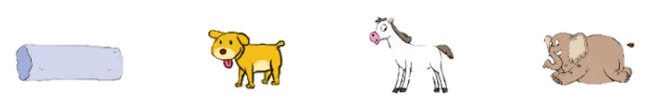
4
Người khổng lồ nào nâng được nhiều ki-lô-gam nhất?
1 245 + 25 = 1 270 kg
450 x 3 = 1 350 kg
2 612 kg
A
B
C
2 612 kg
25 kg
450 kg
1 245 kg

Slide 24
LUYỆN TẬP

Slide 25
a) (2 000 + 7 015) : 3
c) 2 515 : (1 + 4)
b) (102 + 901) x 7
1
Tính giá trị của biểu thức:
= 9 015 : 3
= 2 515 : 5
= 3 005
= 503
d) 705 x (8 - 2)
= 1 003 x 7
= 705 x 6
= 7 021
= 4 230

Slide 26
2
Một tàu chở 7 863 thùng hàng. Người ta dỡ xuống một số thùng hàng thì số thùng hàng còn lại bằng số thùng hàng ban đầu giảm đi 3 lần. Hỏi trên tàu còn lại bao nhiêu thùng hàng?
Bài giải
Trên tàu còn lại số thùng hàng là:
7 863 : 3 = 2 621 (thùng)
Đáp số: 2 621 thùng hàng

Slide 27
3
Số?
Một vị quan dùng những khối đá giống nhau dạng khối hộp chữ nhật để lát một con đường dài 4 555m. Hình chữ nhật ở mặt trên mỗi khối đá đó có chiều dài 5m.
Mỗi đoạn của đường gấp khúc đó dài ………. cm.
412
Mỗi đoạn dài số xăng-ti-mét là:
2 060 : 5 = 412 (m)

Slide 28
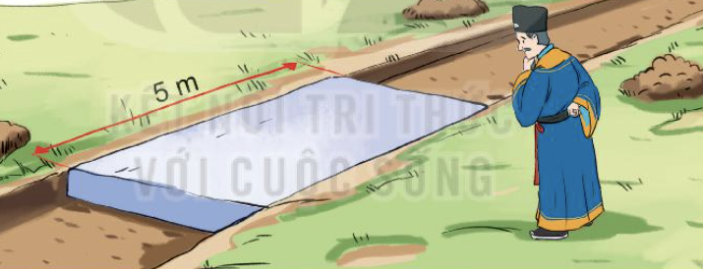
3
Số?
Một vị quan dùng những khối đá giống nhau dạng khối hộp chữ nhật để lát một con đường dài 4 555m. Hình chữ nhật ở mặt trên mỗi khối đá đó có chiều dài 5m.
Vị quan ấy đã dùng …………. khối đá.
911
Vị quan đã dùng số khối đá là:
4 555 : 5 = 911 (khối đá)

Slide 29
4
Số?
Người ta xây một bức tường thành bao quanh một khu đất có dạng hình vuông ABCD. Mỗi cạnh dài 2 324 bước chân.
A
I
B
.
.
.
a) Bức tường thành dài ………. bước chân.
b) Người ta xây một chòi canh gác ở trung điểm I của cạnh AB. Đoạn AI dài …………. bước chân.
.
.
C
D

Slide 30
4
Số?
Người ta xây một bức tường thành bao quanh một khu đất có dạng hình vuông ABCD. Mỗi cạnh dài 2 324 bước chân.
A
I
B
.
.
.
a) Bức tường thành dài ..………. bước chân.
9 296
Bức tường dài số bước chân là:
2 324 x 4 = 9 296 (bước chân)
.
.
C
D

Slide 31
4
Số?
Người ta xây một bức tường thành bao quanh một khu đất có dạng hình vuông ABCD. Mỗi cạnh dài 2 324 bước chân.
A
I
B
.
.
.
a) Bức tường thành dài ………… bước chân.
9 296
b) Người ta xây một chòi canh gác ở trung điểm I của cạnh AB. Đoạn AI dài …………. bước chân.
1 162
.
.
C
D
Đoạn AI dài số bước chân là:
2 324 : 2 = 1 162 (bước chân)

Slide 32
Xin chào!

